Slide 1
Jedność w Różnorodności
Unity in diversity
Edukacja włączająca w naszej szkole
Inclusive Education in Our School

Slide 2
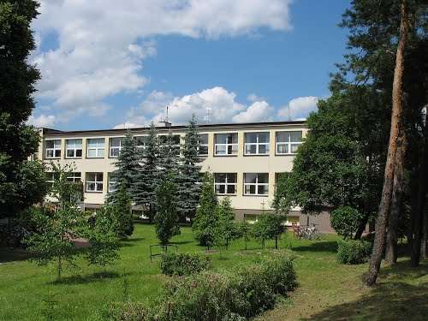
Zespół Szkół w Łajskach
Group of Schools in Łajski
Nasza szkoła znajduje się w sercu Polski, na Mazowszu, w gminie Wieliszew, we wsi Łajski, przy ulicy Kościelnej 63.
Powstała pod koniec XIX wieku, ale po wojnie spłonęła. Obecny budynek pochodzi z 1960 roku. Gimnazjum istnieje tu od 4 lat.
Our school is located in the heart of Poland, in Mazovia province, in Wieliszew commune, in the village of Łajski, on 63 Kościelna Street.
It was built in the end of XIXth century, but after the 2nd World War it was burnt. This building has been since 1960. Gymnasium (lower-secondary school) has been existing here for 4 years.

Slide 3
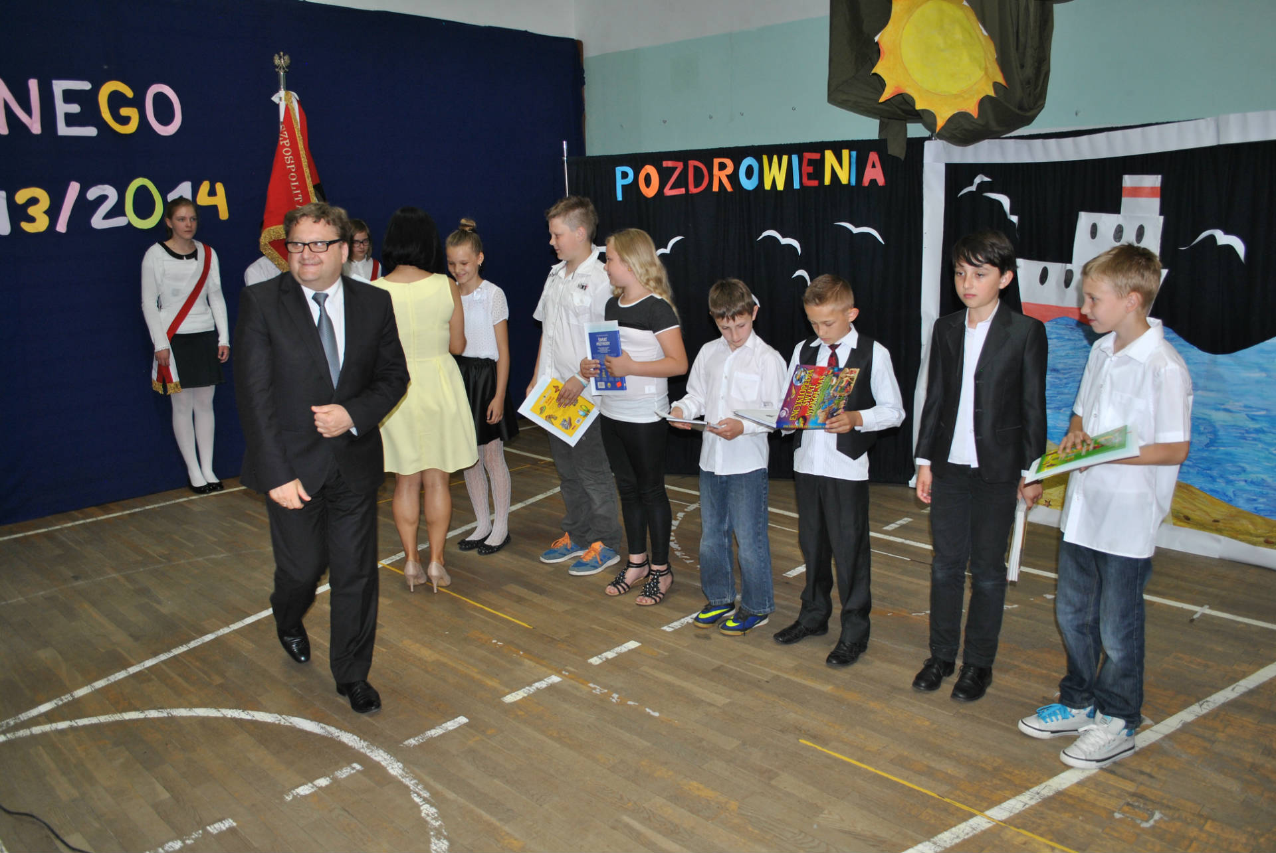
Zespół Kierowniczy Szkoły
School Leaderships
Pan Marek Tarwacki jest Dyrektorem Szkoły od 11 lat. To właśnie on jest pomysłodawcą wprowadzenia edukacji włączającej w Łajskach. Jego ogromne serce obejmuje wszystkich uczniów.
Mr Marek Tarwacki has been the Headmaster of our school for 11 years. He is the initiator of inclusive education in Łajski. His huge heart covers all students.

Slide 4
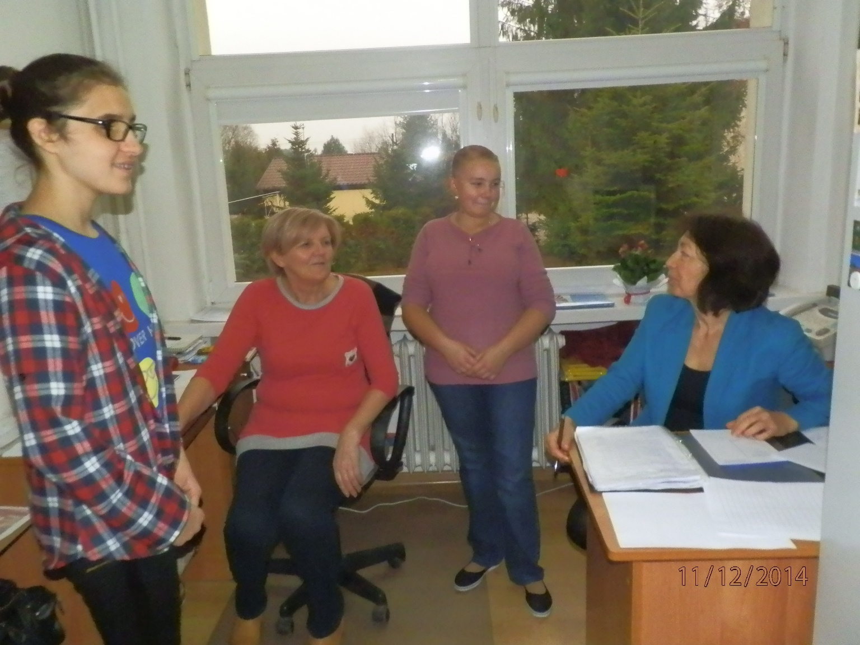
Zespół Kierowniczy Szkoły
School Leaderships
Pani Anna Ziemichód jest wicedyrektorem szkoły. Dba o pracę nauczycieli i wszystkie dokumenty.
Pani Anna Kołodziejska jest wicedyrektorem szkoły i pedagogiem. Dba o sprawy wszystkich uczniów.
Mrs Anna Ziemichód is the vice headmaster of the school. She takes care of teachers’ job and all the documents.
Mrs Anna Kołodziejska is the vice headmaster of the school. She takes care of all students’ cases.

Slide 5
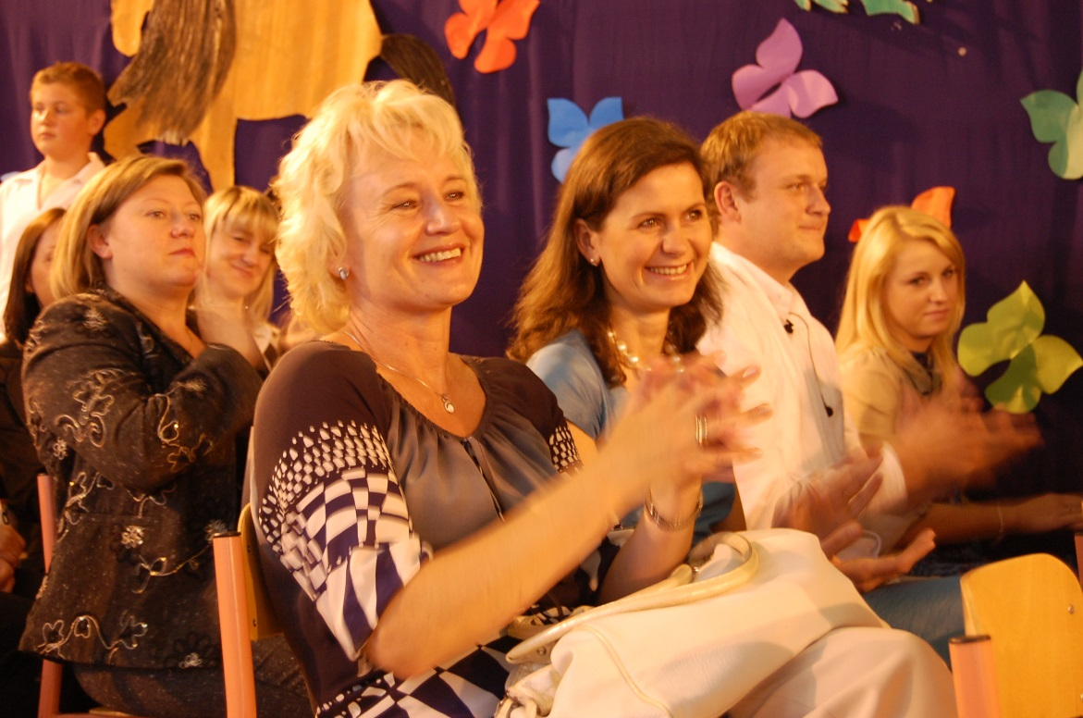
Nauczyciele – Teachers
W naszej szkole pracuje 44 nauczycieli. Każdy stara się być najlepszym w tym co robi. Potrafią zrozumieć nasze problemy i indywidualne potrzeby, stale pomagając nam się uczyć, a przy tym, pokazując to na różne sposoby.
At present 44 teachers work at our school. Each of them tries to be the best in what he, or she does. They can understand our problems and individual needs, any time they help us to learn, show this in different ways.

Slide 6
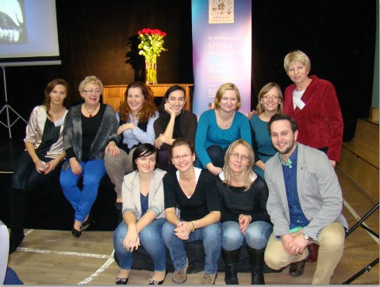
Asystenci uczniów niepełnosprawnych Assistants of students with disabilities
Niektóre dzieci niepełnosprawne potrzebują specjalnej opieki, dlatego też, w naszej szkole pracuje 8 asystentów, których pracą jest pomoc dzieciom z trudnościami i dysfunkcjami.
Some of children with disabilities need special care, and because of that, in our school there are 8 assistants. Their work is to help children with difficulties and disfunctions.

Slide 7
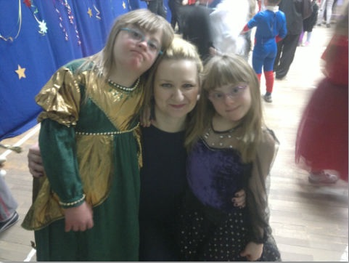
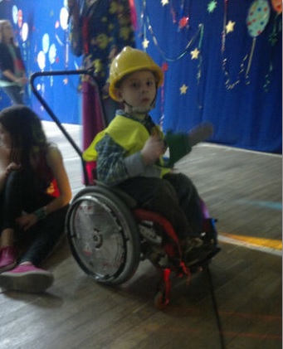
Uczniowie - Students
W naszej szkole uczy się 355 uczniów, w tym 24 ze specjalnymi potrzebami edukacyjnymi, np.:
z zespołem Downa
z autyzmem i z zespołem Aspergera
dzieci niedowidzące
dzieci niedosłyszące
dzieci z problemami w chodzeniu
There are 355 students who learn at our school, including 24 of them with special educational needs, for example:
with Down syndrom
with autism and Asperger syndrome
visually impaired children
hearing impaired children
children with difficulties in walking

Slide 8
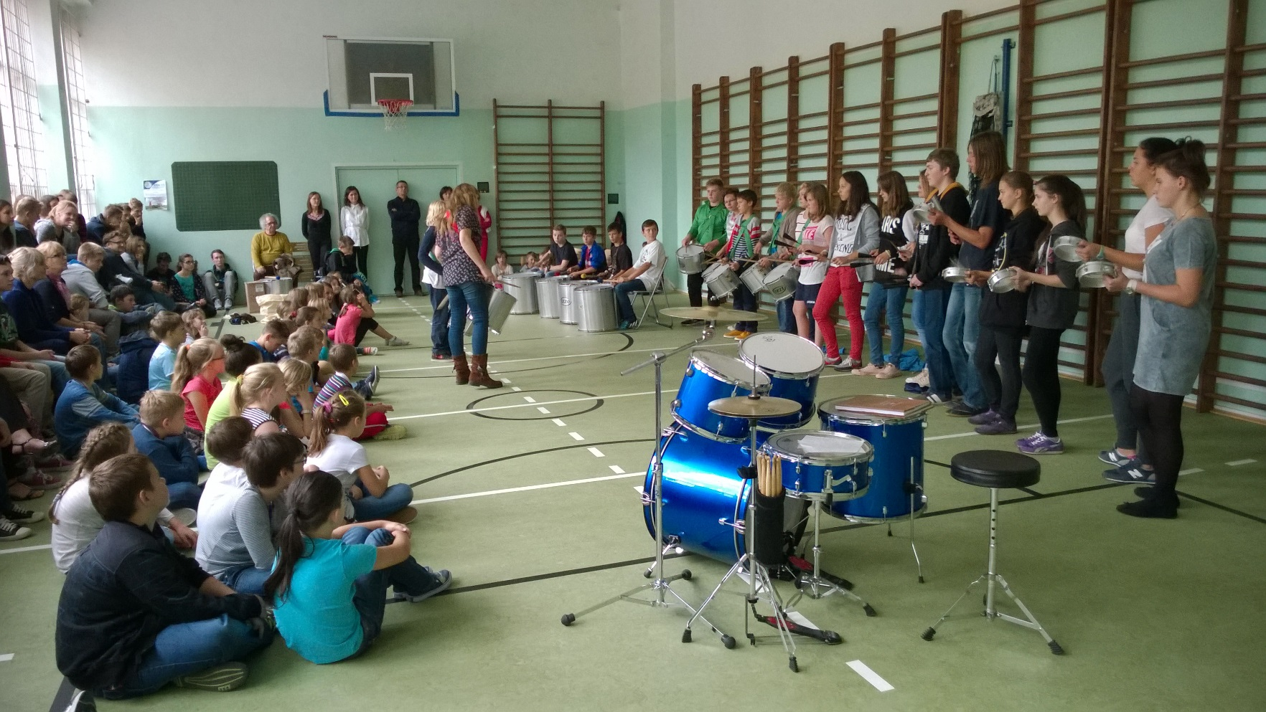
Edukacja Włączająca
Edukacja włączająca koncentruje się na tym, jak efektywnie uczyć i jak zapewnić poczucie przynależności do zbiorowości szkolnej.
Idea edukacji włączającej opiera się na założeniu, w którym szkoła i system nauczania musi się zmienić tak, aby sprostać indywidualnym potrzebom wszystkich dzieci – sprawnych i niepełnosprawnych.

Slide 9
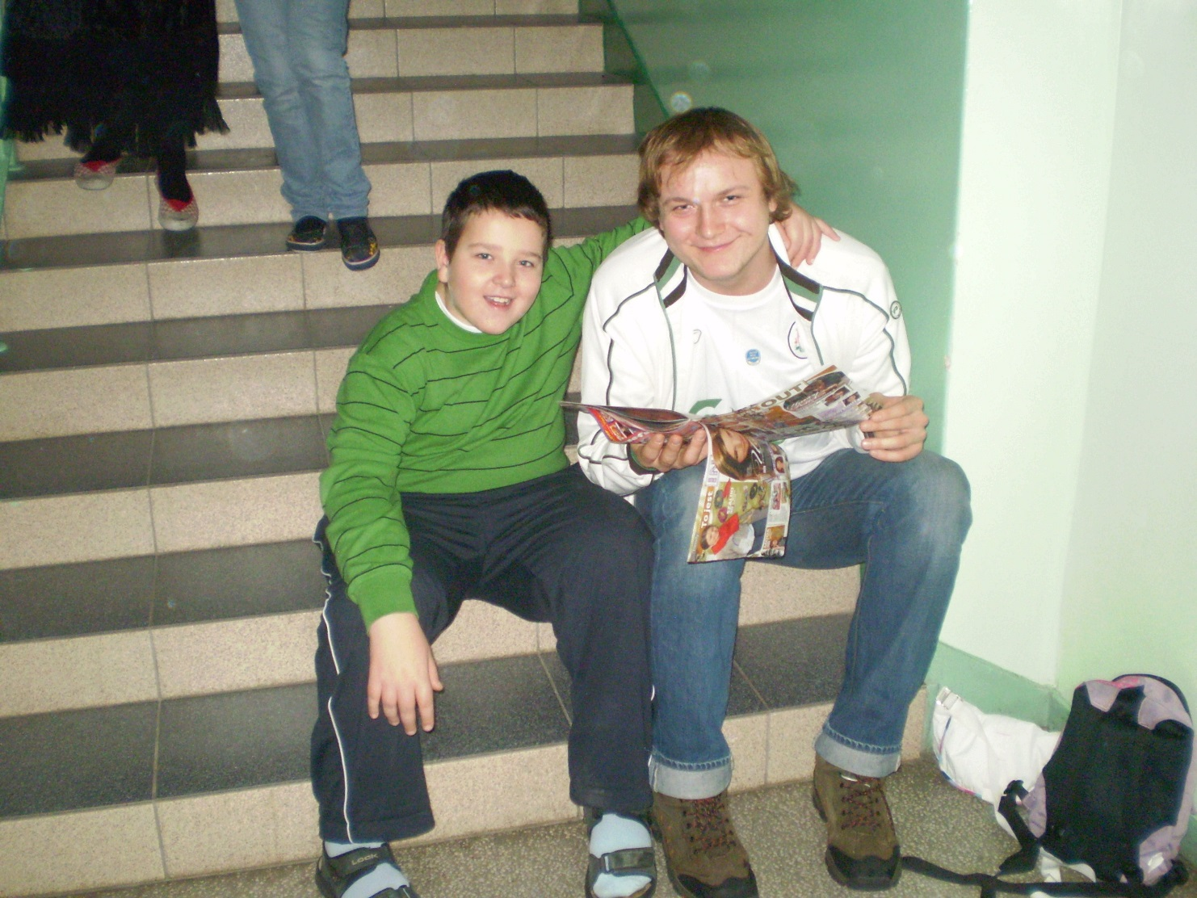
Inclusive Education
Inclusive education concentrates on teaching effectively and providing the sense of belonging to school community.
The idea of inclusive education is based on assumption, in which school and learning system must be modified to meet individual needs of all children.

Slide 10
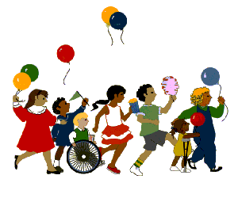
Znaczenie edukacji włączającej
Meaning of Inclusive Education
Głównymi założeniami i celami edukacji włączającej są:
Bezpośrednie wspieranie specjalistyczne np. zajęcia o charakterze terapeutycznym
Poczucie przynależności do społeczeństwa
Odnalezienie przyjaźni wśród rówieśników
Base assumptions and objectives of inclusive education:
Direct special suport, for example: therapeutic classes
Sense of belonging to community
Making friends among others

Slide 11
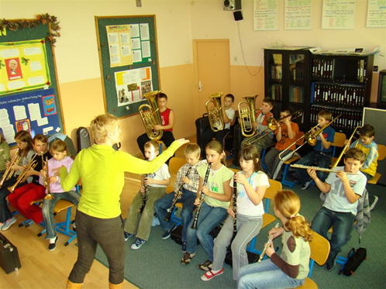
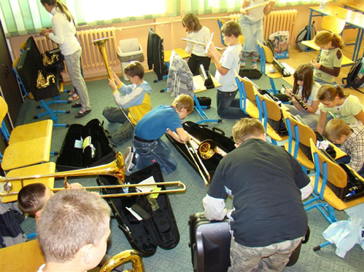
Orkiestra dęta – The Brass Band
W roku szkolnym 2008/2009 przy pomocy Stowarzyszenia „Aktywni dla Łajsk” w naszej szkole powołano do życia orkiestrę dętą. Wszyscy uczniowie uczą się grać na profesjonalnych instrumentach. Od tamtego czasu orkiestra rośnie w siłę, uczymy się nowych rzeczy i bardzo to lubimy.
In 2008/2009 school year with the help of „Aktywni dla Łajsk” association, in our school there has formed the brass band. Since this time orchestra has been getting better, and we like it very much.

Slide 12
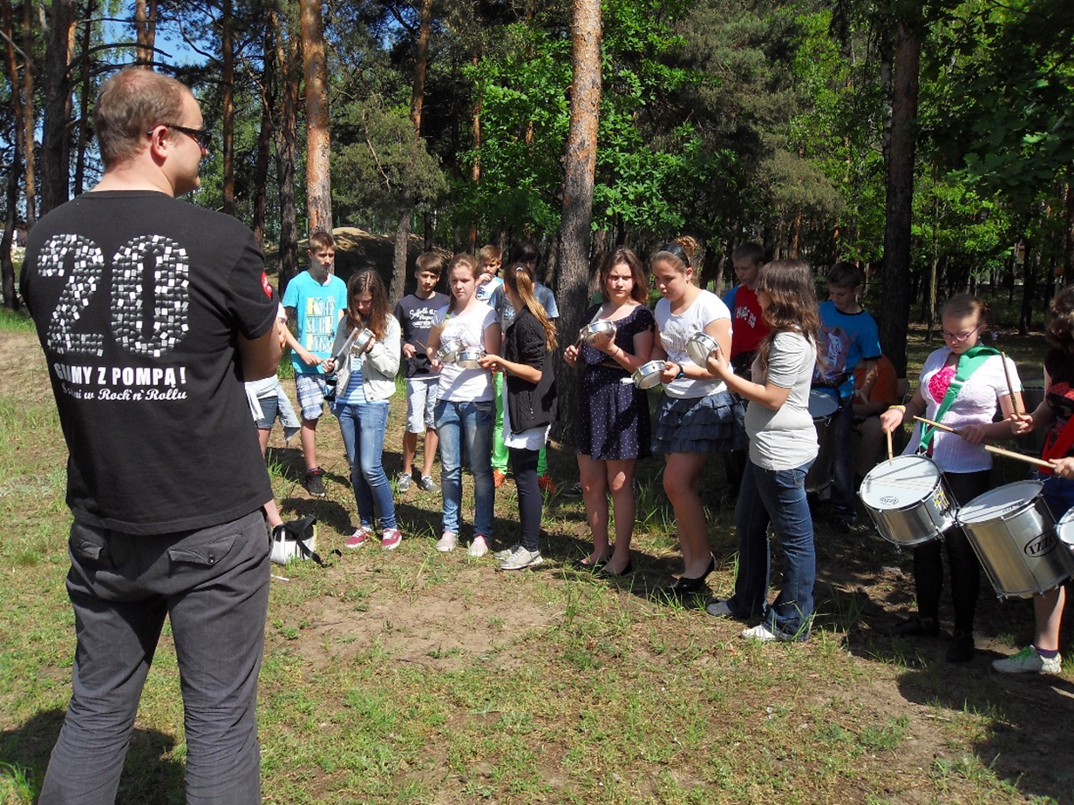
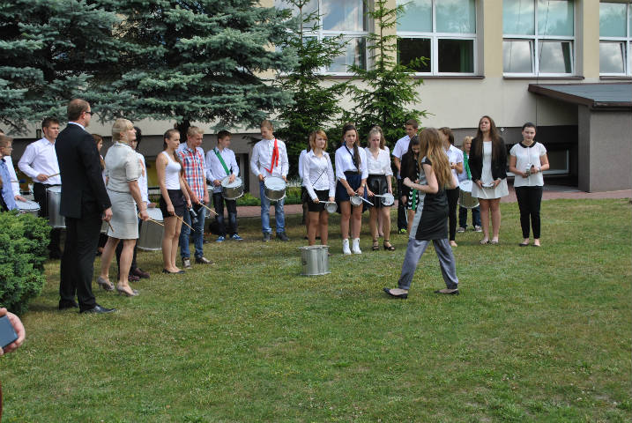
Batucada Orchestra
Orkiestra Batucada
Batucada jest to sub styl samby i odnosi się do afrykańskiego
stylu perkusyjnego. Od dwóch lat nasza szkoła posiada orkiestrę
Batucadę, składa się ona z instrumentów perkusyjnych takich jak: surdo, caixa, tamborim i agogo.
Batucada is a sub style of samba and refers to African drum style. In our school Batucada was set up 2 years ago.
Batucada orchestra consists of percussion instruments such as: surdo, caixa, tamborim and agogo.

Slide 13
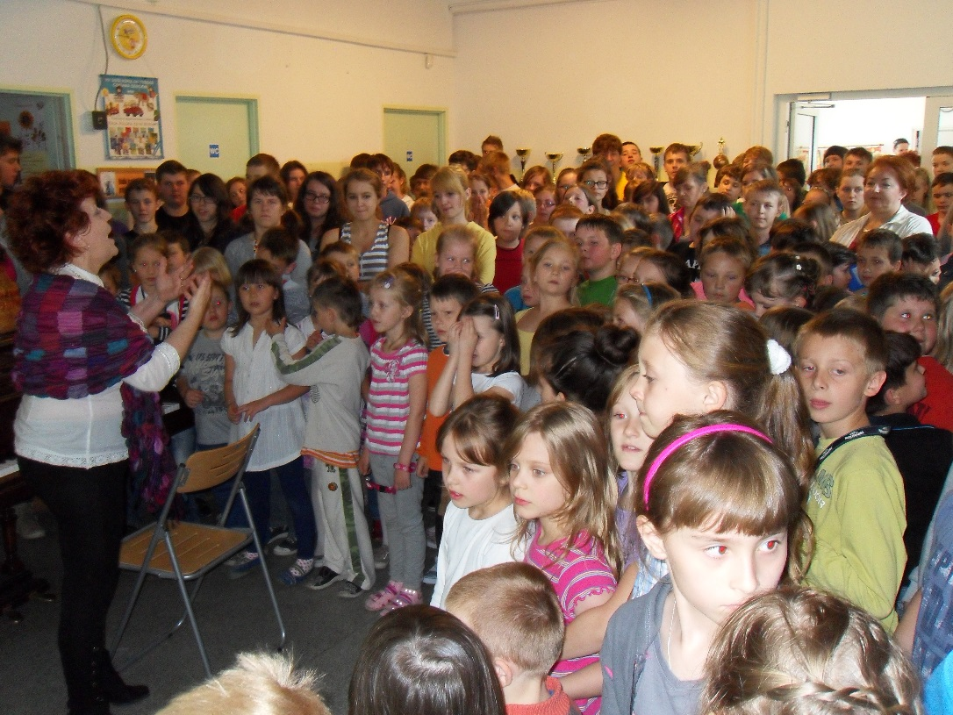
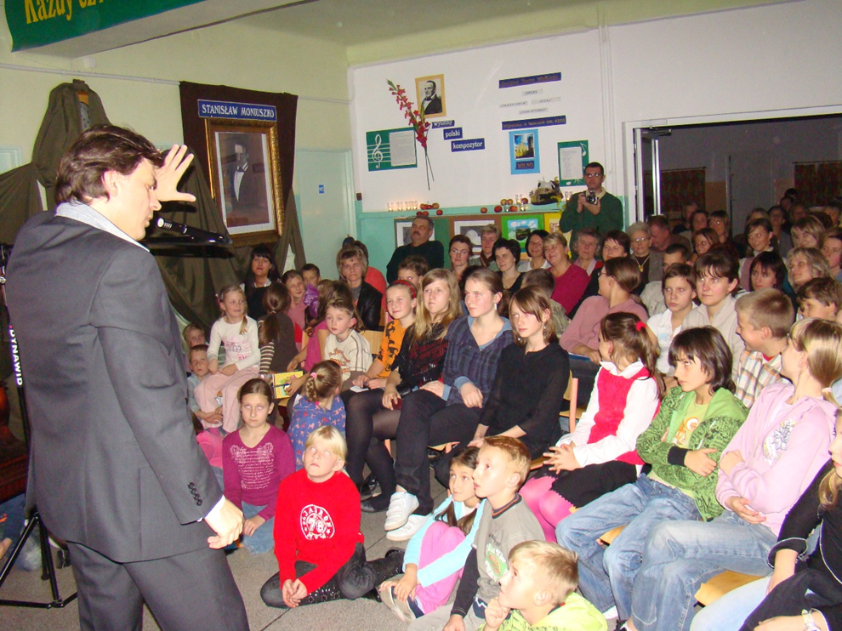
Spotkania ze sztuką – Meeting with Art
W naszej szkole co jakiś czas odbywają się spotkania ze znanymi artystami min. byli to : Tadeusz Woźniak i Jolanta Majchrzak, Piotr Woźniak, Olga Bończyk, Dariusz Kordek, Wojciech Pszoniak, Joanna Szczepkowska, Ernest Bryll. W spotkaniach uczestniczy cała społeczność gminy.
There are Meeting with Arts at our school. We could watch and listen to famous artists such as: Tadeusz Woźniak, Jolanta Majchrzak, Piotr Woźniak, Olga Bończyk, Dariusz Kordek, Wojciech Pszoniak, Joanna Szczepkowska and Ernest Bryll.

Slide 14
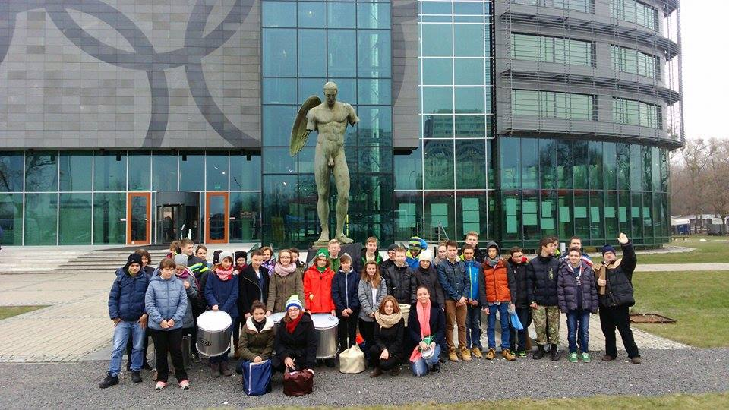
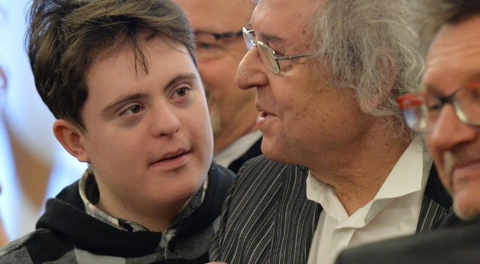
Dzięki edukacji włączającej rozumiemy sens słów:
pomoc, tolerancja, empatia, współpraca.
Jedność w różnorodności.
Thanks to inclusive education we understand the meaning of the words: help, tollerance, empathy, cooperation.
Unity in diversity.

Slide 15
Dziękujemy za uwagę ☺
Uczniowie z klasy 3B Gimnazjum w Łajskach
Thank you for your attention ☺
Students of 3rd class B in Gimnazjum in Łajski

